Slide 1
CAJA NACIONAL DE SALUD
REGIONAL COCHABAMBA
ADMINISTRACIÓN REGIONAL
AUDIENCIA PÚBLICA
RENDICIÓN DE CUENTAS
PARCIAL 2016
Lic. Ana Lucila Soria Caldera
ADMINISTRADORA REGIONAL a.i.

Slide 2
EJECUCIÓN FÍSICA Y CUMPLIMIENTO DE OBJETIVOS GESTIÓN 2016
 | PRIMER TRIMESTRE | SEGUNDO TRIMESTRE | TERCER TRIMESTRE | CUARTO TRIMESTRE
META % ANUAL | 25,00 % | 25,00 % | 25,00 % | 25,00 %
RESULTADOS | 23,31 % | 23,95 % | - | -
META TRIMESTRAL | 100,00 % | 100,00 % | 100,00 % | 100,00 %
RESULTADOS | 93,14 % | 94,52 % | - | -
OBJETIVOS PROGRAMADOS | 840 | 898 | - | -
OBJETIVOS CUMPLIDOS | 737 | 824 | - | -
% ACUMULADO DE CUMPLIMIENTO | 25,00 % | 50,00 % | 75% | 100%
% ACUMULADO DE RESULTADOS | 23,31% | 47,26 % | - | -
FUENTE: Unidad Regional de Planificación

Slide 3
EJECUCIÓN FÍSICA Y CUMPLIMIENTO DE OBJETIVOS GESTIÓN 2016
47,26 %
23,31 %

Slide 4
EJECUCIÓN PRESUPUESTARIA GESTIÓN 2016
Ejecución Presupuestaria de Recursos, de enero a julio de 2016
GRUPO | DESCRIPCIÓN | PRESUPUESTO APROBADO VIGENTE | EJECUCIÓN PRESUPUESTARIA DE ENERO A JULIO 2016 | PORCENTAJE %
10000 | SERVICIOS PERSONALES | 180.300.863,00 | 115.101.040,59 | 63,84%
20000 | SERVICIOS NO PERSONALES | 29.068.951,00 | 10.078.689,75 | 34,67%
30000 | MATERIALES Y SUMINISTROS | 48.945.047,00 | 13.378.023,71 | 27,33%
40000 | ACTIVOS REALES | 60.275.977,00 | 13.193.610,90 | 21,89%
50000 | ACTIVOS FINANCIEROS
60000 | SERVICIOS DE LA DEUDA PÚBLICA Y DIS.DE OTROS PASIVOS | 12.141.725,00 | 2.958.015,31 | 24,36%
70000 | TRANSFERENCIAS | 12.051.689,00 | 7.281.671,27 | 60,42%
90000 | OTROS GASTOS | 8.684.231,00 | 4.561.410,83 | 52,53%
 | TOTAL DE GASTOS | 351.468.483,00 | 166.552.462,36 | 47,39%
FUENTE: Encargado de Presupuestos

Slide 5
REPORTE DE EJECUCIÓN PRESUPUESTARIA DE RECURSOS DE ENERO A JULIO 2016
GRUPO | DESCRIPCIÓN | PRESUPUESTO APROBADO VIGENTE | EJECUCIÓN PRESUPUESTARIA DE ENERO A JULIO 2016 | PORCENTAJE %
12000 | VENTA DE BIENES Y SERV. DE LAS ADM. PÚBLICAS | 4.644.300,00 | 2.130.011,98 | 45,86%
15000 | TASAS, DERECHOS Y OTROS INGRESOS | 1.167.368,00 | 2.731.247,29 | 233,97%
16000 | INTERESES Y OTRAS RENTAS DE LA PROPIEDAD | 0,00 | 3.936,00 | 0,00%
17000 | CONTRIBUCIONES A LA SEGURIDAD SOCIAL | 338.438.115,00 | 128.360.017,92 | 37,93%
 | TOTAL INGRESOS CORIENTES | 344.249.783,00 | 133.225.213,19 | 38,70%
35000 | DISMINUCIÓN DE OTROS ACTIVOS | 7.218.700,00 | 0,00 | 0,00%
 | TOTAL INGRESOS FINANCIEROS | 7.218.700,00 | 0,00 | 0,00%
 | TOTAL INGRESOS | 351.468.483,00 | 133.225.213,19 | 37,91%
FUENTE: Encargado de Presupuestos

Slide 6
INFORME COMPRA MENORES Y ANPE ENERO A JUNIO 2016
PORCENTAJE EJECUTADO CTTO. DIRECTO | PORCENTAJE EJECUTADO CTTO. POR EXCEPCION | PORCENTAJE EJECUTADO CTTO. MENORES | PORCENTAJE EJECUTADO COMPRA MENOR | PORCENTAJE EJECUTADO ANPE | PORCENTAJE EJECUTADO LICITACION PUBLICA
100,00 | 0 | 92,76 | 93,90 | 32,74 | 0
 | 22.835.981,93 | 11.528.158,99
PORCENTAJE |  | 50,48%
FUENTE: Adquisiciones

Slide 7
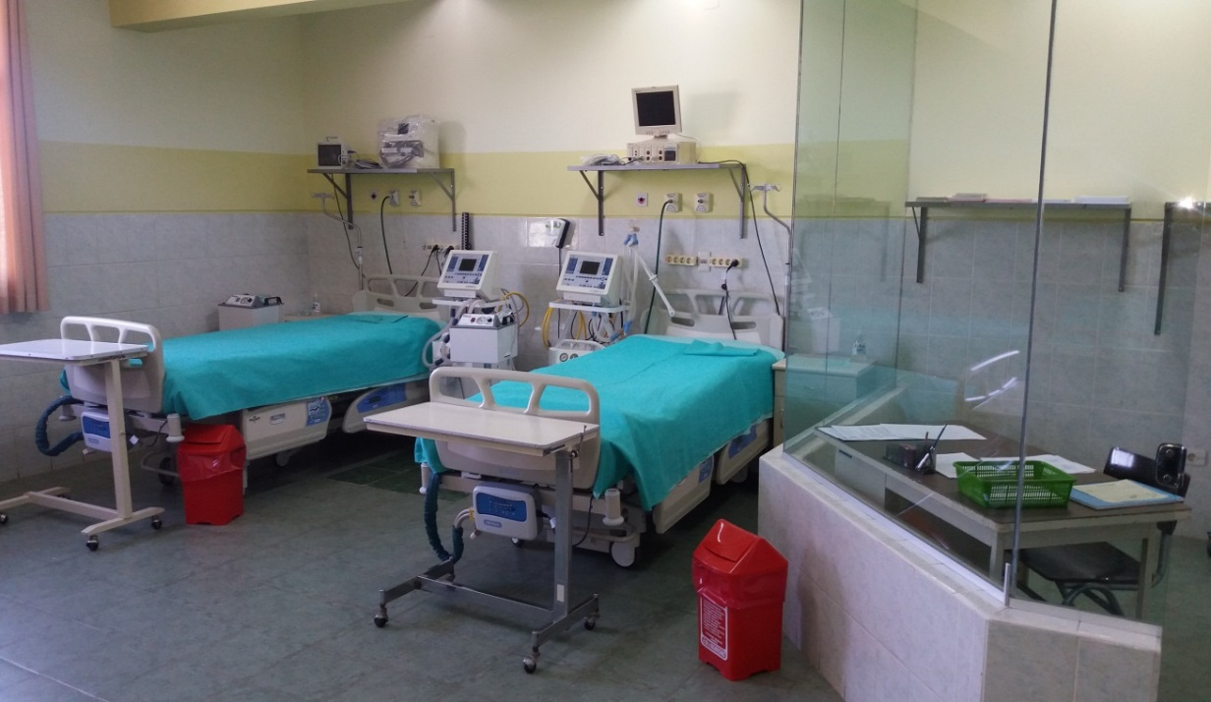
CAMAS Y MONITORES DE UTI

Slide 8
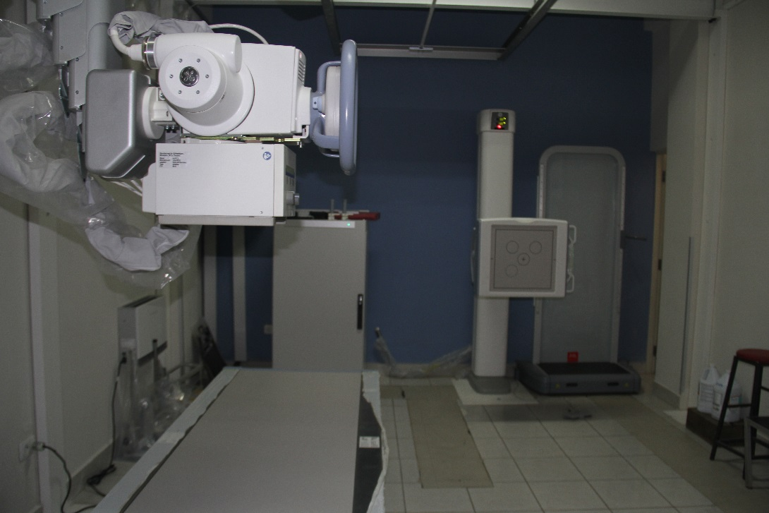
RAYOS X DE ÚLTIMA TECNOLOGÍA DIGITAL DIRECTO

Slide 9
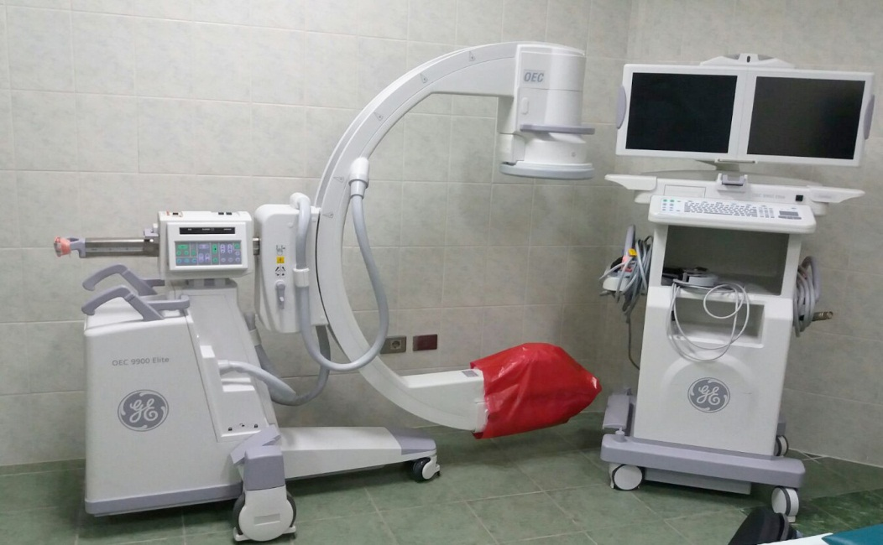
ARCO EN C PARA APLICACIONES ANGIOGRÁFICAS

Slide 10
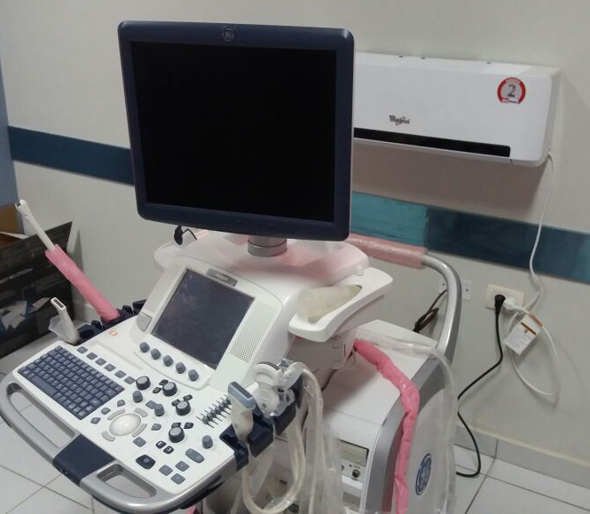
ECÓGRAFO MULTIFUNCIONAL DE ALTA PLATAFORMA

Slide 11
JEFATURA MÉDICA REGIONAL
OBJETIVO:
Implementar normas de funcionamiento, políticas de salud en los aspectos técnico-administrativo-médico de las prestaciones de: enfermedad, maternidad y riesgos profesionales a corto plazo, en la Red de Servicios de Salud, con criterios de: eficiencia, eficacia, calidad, equidad y efectividad para la atención de salud con promoción, prevención, seguridad, bienestar de los trabajadores en su ambiente laboral.

Slide 12
JEFATURA MÉDICA REGIONAL
FUENTE: Sección de Afiliaciones

Slide 13
JEFATURA MÉDICA REGIONAL
RECURSOS HUMANOS
RELACIÓN PORCENTUAL DEL PERSONAL DE PLANTA GESTIÓN 2016
DETALLE | No. | PORCENTAJE
MÉDICOS | 233 | 19,7%
BIOQUÍMICOS | 26 | 2,2%
FARMACEÚTICOS | 32 | 2,7%
ODONTÓLOGOS | 23 | 1,9%
PSICÓLOGOS | 2 | 0,3%
LICENCIADAS ENFERMERÍA | 160 | 13,5%
TRABAJADORAS SOCIALES | 20 | 1,6%
NUTRICIONISTAS | 9 | 0,7%
AUXILIARES ENFERMERÍA | 253 | 21,4%
TÉCNICOS EQUIPO MÉDICO | 45 | 3,8%
FÍSICO - MÉDICO | 1 | 0,2%
ADMINISTRATIVOS | 183 | 16,0%
TRABAJADORES MANUALES | 134 | 11,0%
UJIER | 61 | 5,0%
TOTAL PERSONAL | 1182 | 100%
PERSONAL EVENTUAL | 600 | MENSUALES
FUENTE: Jefatura Regional de Recursos Humanos

Slide 14
DIRECCIÓN DE MEDICINA FAMILIAR Y COMUNITARIA
PRODUCCIÓN Y RENDIMIENTO SERVICIOS AMBULATORIOS DE ENERO A JUNIO DE 2016
No | PRESTACIÓN DE SERVICIO | GESTIÓN 2016
1 | Consulta Médica | 222.768
2 | Atención de Emergencias | 11.861
3 | Cirugía Menor | 260
4 | Consultas Odontológicas | 41.894
5 | Atenciones Medicina del Trabajo | 10.862
6 | Exámenes de Laboratorio Clínico | Nº Exámenes | Nº Pacientes
 |  | 373.879 | 37.655
7 | Exámenes Radiológicos | 17.544
8 | Exámenes de Electrocardiograma | 2.799
9 | Exámenes Holter | 102
10 | Exámenes de Ecografía | 2.719
11 | Inyectables | 98.573
12 | Curaciones | 35.996
13 | Inmunizaciones | 22.724
14 | Recetas Dispensadas | 513.004
15 | Visitas Domiciliarias | 1.135
16 | Atenciones domiciliarias | 933
17 | Visitas a Empresas | 143
18 | Grupos de Autoayuda | 30
19 | Ferias | 51
FUENTE: Unidad Estadística

Slide 15
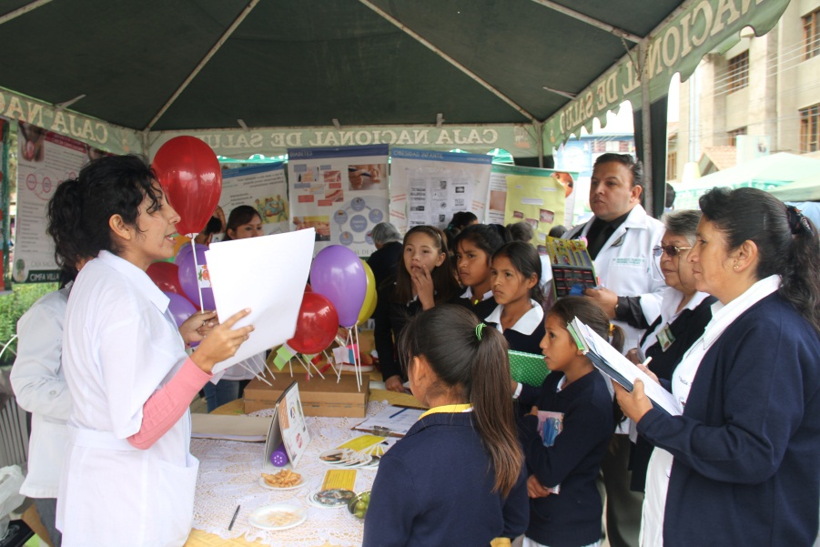
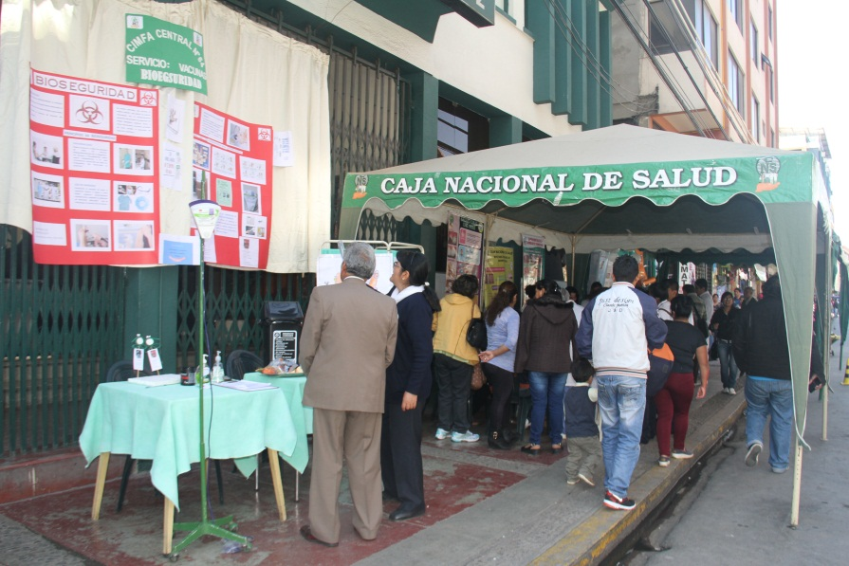
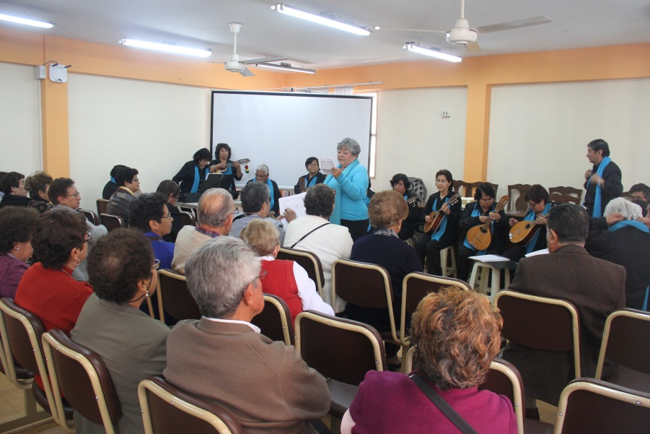
DIRECCIÓN DE MEDICINA FAMILIAR Y COMUNITARIA
FERIA DE SALUD CIS SACABA
FERIA DE SALUD CIMFA M.A.V.
ANIVERSARIO CLUB ADULTO MAYOR CIMFA M.A.V.

Slide 16
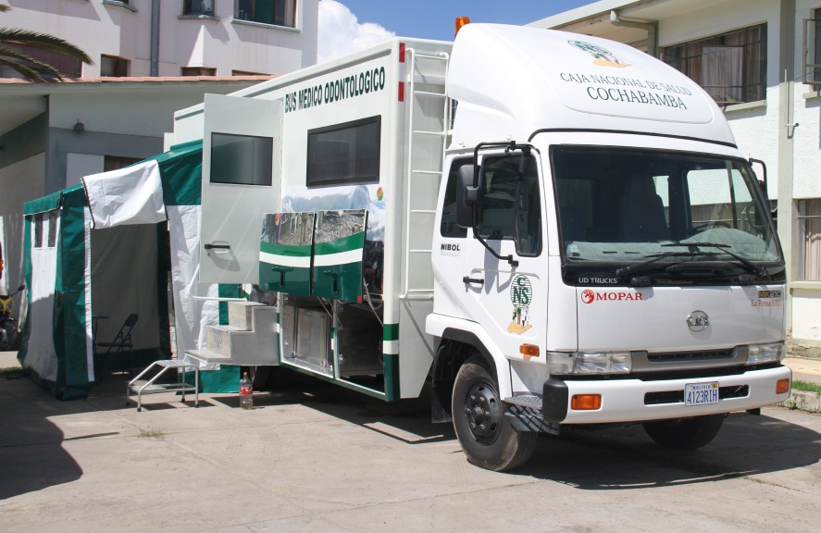
DIRECCIÓN DE MEDICINA FAMILIAR Y COMUNITARIA
INFORME ATENCIONES BUS MÉDICO – ODONTOLÓGICO CORRESPONDIENTE A LOS MESES DE ABRIL, MAYO, JUNIO Y JULIO DEL 2016
MESES | MASCULINO | FEMENINO | TOTAL
ABRIL | 92 | 77 | 169
MAYO | 173 | 167 | 340
JUNIO | 139 | 104 | 240
JULIO | 159 | 89 | 239
TOTAL | 563 | 437 | 988
Fuente: Dirección de Medicina Familiar y Comunitaria.

Slide 17
HOSPITAL OBRERO Nº 2
PRODUCCIÓN Y RENDIMIENTO HOSPITAL OBRERO Nº 2 DE ENERO A JUNIO 2016
No | PRESTACION DE SERVICIO | GESTIÓN 2016
1 | Consultas Externas Hospitalarias | 71.559
2 | Egresos Hospitalarios: Medicina y Cirugía | 7.672
3 | Porcentaje de Ocupación: Medicina y Cirugía | 100% +
4 | Egresos Hospitalarios Materno Infantil | 2.107
5 | Porcentaje de Ocupación Materno Infantil | 113%
6 | Cirugías | 4.589
7 | Partos Eutócicos | 624
8 | Cesáreas | 705
9 | Otros procedimientos | 89
10 | Cirugías Maxilofaciales | CIR.MAYORES | CIR.MENORES
 |  | 3 | 237
11 | Atenciones Odontológicas | 1.464
12 | Atenciones de Emergencia | 33.970
13 | Sesiones de Hemodiálisis (162 Pacientes) | 10.962
14 | Sesiones de Diálisis Peritoneal | 573
15 | Exámenes de Radiología | 17.534
16 | Exámenes de Tomografía | 2.484
17 | Exámenes de Mamografía | 690
18 | Exámenes de Laboratorio Clínico | No. Exámenes | No. Pacientes
 |  | 428.119 | 78.137
19 | Atenciones de Rehabilitación | 6.615
20 | Ecografías | 14.745
21 | Recetas dispensadas | 419.991
22 | Inyectables | 28.558
23 | Curaciones | 2.982
FUENTE: Unidad Estadística

Slide 18
TASA DE MORTALIDAD
GRUPO ETAREO | CANTIDAD | PORCENTAJE | INDICADOR ÓPTIMO
Adultos | 203 | 2,5 % | Menor a 3 %
Menores de 15 años | 11 | 0,9 % | Menor a 2 %
Maternidad | 0 | 0 % | Menor a 3 x 1.000 nacidos vivos
FUENTE: Jefatura Médica Regional

Slide 19
SUPERVISIONES REGIONALES

Slide 20
SUPERVISIÓN REGIONAL DE TRABAJO SOCIAL
INFORME ESTADÍSTICO POR PROGRAMAS DE CIS, CIMFA Y PAISE ENERO - JUNIO 2016
PROGRAMAS Y/O PROYECTOS | Nº DE ACTIVIDADES | TOTAL PARTICIPANTES
EDUCACIÓN EN SEGURIDAD SOCIAL | 86 | 1.782
EDUCACIÓN EN SALUD | 20 | 1.273
LACTANCIA MATERNA | 1 | 7
FERIA DE SALUD | 25 | 1.536
CLUB (DIABETES, ADULTO MAYOR) | 50 | 1.026
VISITA EMPRESAS | 55 | 1.364
TOTAL | 237 | 6.988
FUENTE: Supervisión Regional de Trabajo Social

Slide 21
SUPERVISIÓN REGIONAL DE TRABAJO SOCIAL
INFORME ESTADÍSTICO POR PROGRAMAS HOSPITAL OBRERO Nº 2 ENERO - JUNIO 2016
PROGRAMAS Y/O PROYECTOS | Nº DE ACTIVIDADES | TOTAL PARTICIPANTES
EDUCACIÓN EN SEGURIDAD SOCIAL | 146 | 2.342
EDUCACIÓN EN SALUD | 26 | 603
LACTANCIA MATERNA | 15 | 83
SALUD SEXUAL REPRODUCTIVA | 12 | 35
FERIA DE SALUD | 4 | 454
GRUPOS AUTO AYUDA | 2 | 51
TOTAL | 205 | 3.568
FUENTE: Supervisión Regional de Trabajo Social

Slide 22
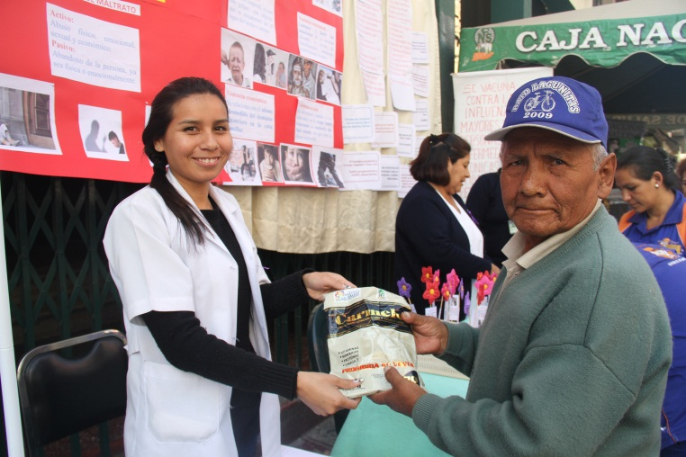
SUPERVISIÓN REGIONAL DE TRABAJO SOCIAL
DATOS DE DISTRIBUCIÓN HISTÓRICA COMPLEMENTO NUTRICIONAL CARMELO
CENTROS | ENE. | FEB. | MARZ. | ABR. | MAY. | JUN | TOTAL
CIMFA CENTRAL | 23.620 | 4.878 | 3.600 | 22.233 | 7.466 | 3.180 | 64.977
CIMFA VILLA GALINDO | 3.472 | 0 | 0 | 3.901 | 0 | 0 | 7.373
CIMFA DEL SUR | 2.632 | 848 | 0 | 2.547 | 246 | 0 | 6.273
CIMFA QUILLACOLLO | 9.479 | 0 | 0 | 7.786 | 222 | 0 | 17.487
CIS COBOCE | 77 | 82 | 98 | 276 | 84 | 21 | 638
CIS SACABA | 900 | 0 | 0 | 1.098 | 0 | 0 | 1.998
CIS PUNATA | 924 | 232 | 0 | 558 | 294 | 558 | 2.566
CIS KAMI | 14 | 24 | 180 | 75 | 70 | 35 | 398
CIS AIQUILE | 113 | 141 | 144 | 159 | 173 | 151 | 881
CIS VILLA TUNARI | 33 | 32 | 79 | 83 | 54 | 27 | 308
TOTAL | 41.264 | 6.237 | 4.101 | 38.716 | 8.609 | 3.972 | 102.899
FUENTE: Supervisión Regional de Trabajo Social

Slide 23
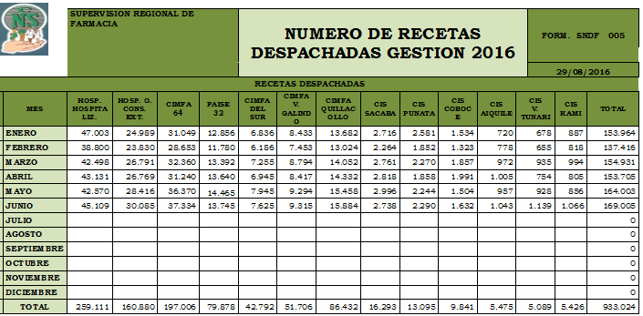
SUPERVISIÓN REGIONAL DE FARMACIA
NÚMERO DE RECETAS DESPACHADAS ENERO A JULIO 2016
FUENTE: Supervisión Regional de Farmacia

Slide 24
SUPERVISIÓN REGIONAL DE LABORATORIO
OPERACIÓN | ESTRUCTURA | INDICADOR
RED DE LABORATORIOS REGIONAL COCHABAMBA | 1 LABORATORIO TERCER NIVEL (HOS. O. Nº2) 1 PAISE 4 CIMFAS 3 CIS | DE ACUERDO AL NUEVO SISTEMA INTEGRAL DE SALUD Y LA REESTRUCTURACION
TOTAL DE ANALISIS REALIZADOS PRIMER SEMESTRE 2016 | PRIMER NIVEL = 375.600 ANALISIS TERCER NIVEL = 428.119 ANALISIS TOTAL = 803.719 ANALISIS
TOTAL DE PACIENTES ATENDIDOS PRIMER SEMESTRE GESTION 2016 | PRIMER NIVEL = 38,085 PACIENTES TERCER NIVEL = 78,880 PACIENTES TOTAL PACIENTES ATENDIDOS = 116,965
PROMEDIO RENDIMIENTO PERSONAL DE LABORATORIOS | 100 % | 90%
TIEMPO PROMEDIO EMPLEADO POR ANALISIS | 2,7 MINUTOS POR ANALISIS | 5 MINUTOS SEGÚN LA OMS
% DE ABASTECIMIENTO DE REACTIVOS EN LOS LABORATORIOS DE LA REGIONAL | 97.62 % | 95%
% DE EJECUCION PAC DE REACTIVOS | 88 % | 99.14%
% DE CUMPLIMIENTO DEL SISTEMA DE GESTION DE CALIDAD EN LOS SIETE LABORATORIOS DE LA REGIONAL | 100% (INFRAESTRUCTURA DEFICIENTE PARA HABILITAR LABORATORIO: QLLO. | 100%
HABILITACION PARA FUNCIONAMIENTO CON COMPETENCIA TECNICA (ENTE GESTOR SEDES) | LABORATORIO DEL HOSPITAL OBRERO Nº 2- LABORATORIO CIMFA CENTRAL MAV. | GARANTIA DE LA CALIDAD ( CON RESOLUCION MINISTERIAL)
FUENTE: Supervisión Regional de Laboratorio

Slide 25
JEFATURA DE SERVICIOS
GENERALES

Slide 26
EMPRESAS REGISTRADAS 6.447
FUENTE: Sección Afiliaciones

Slide 27
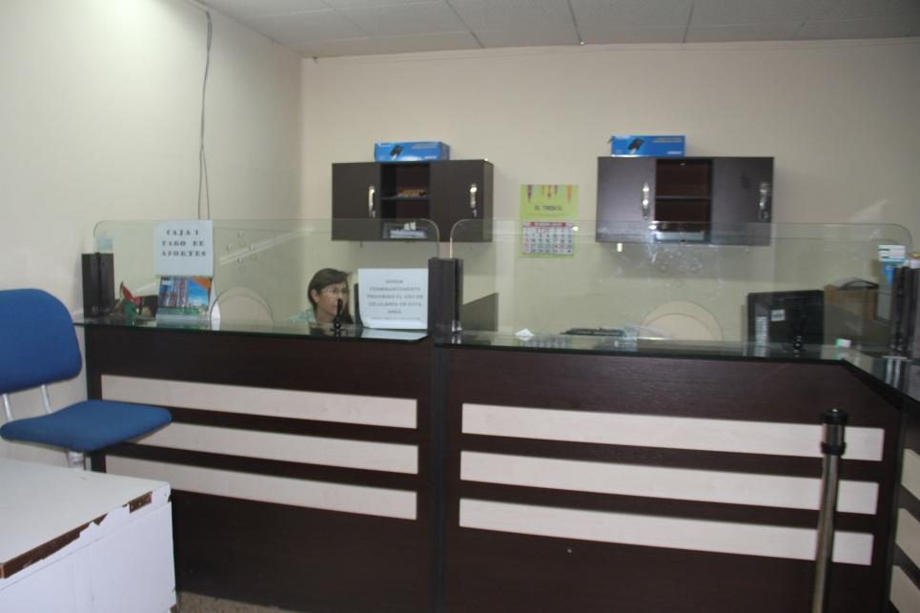
TESORERÍA Y CAJA
RESUMEN DE INGRESOS Y EGRESOS DE ENERO A JUNIO DE 2016
SALDO AL 31/12/15 | INGRESOS | EGRESOS | SALDO AL 30/06/2016
14.271.833,41 | 133.822.872,18 | 122.377.854,58 | 25.716.851,01
FUENTE: Tesorería y Caja

Slide 28
INSPECCIÓN DE EMPRESAS
INFORMACIÓN DE INGRESOS DE ENERO A JUNIO DE 2016
GESTIÓN | CONVENIOS SUSCRITOS |  | CONVENIOS CANCELADOS
2016 | Nº | MONTO | Nº | MONTO
TOTALES | 74 | 1´568.619,12 | 391 | 1’857.533,55
GESTIÓN | NOTAS DE CARGO ELABORADAS |  | NOTAS DE CARGO CANCELADAS
2016 | Nº | MONTO | Nº | MONTO
TOTALES | 83 | 994.851,06 | 78 | 3’164.108,26
FUENTE: Inspección de Empresas

Slide 29
UNIDADES DE ASESORAMIENTO ADMINISTRACIÓN REGIONAL

Slide 30
UNIDAD DE AUDITORÍA INTERNA REGIONAL
Nº | ACTIVIDADES | SITUACIÓN DEL EXAMEN | Nº DE INFORME
Auditorías Programadas
1 | Apoyo en Auditoría sobre Confiabilidad de Registros Contables y Estados Financieros, gestión 2015. | Concluido | IAI CBB 01 Y 02/2016
2 | Auditoría Especial de Medicamentos e Insumos Médicos expirados o vencidos en la CNS Regional Cochabamba | En Proceso | (*)
3 | Auditoría Operativa al Servicio Laboratorio del Hospital Obrero Nº 2 | En Proceso | IAI CBB 03/2016
4 | Auditoría SAYCO de los Sistemas de Programación de Operaciones y Presupuestos | En Proceso
Seguimiento a recomendaciones de informes programados
1 | Primer Seguimiento Auditoría sobre Confiabilidad de Registros Contables y Estados Financieros, gestión 2014. | Concluido | IAI CBB 01/2015 (M 16/1)
2 | Primer Seguimiento Auditoría SAYCO sobre Evaluación del Sistema de Programación de Operaciones, Gestión 2014 y Primer Trimestre 2015 | En Proceso
3 | Seguimiento Auditoría Especial a la Gestión del Dr. Víctor Manuel Aguilar Velásquez, Administrador Regional. | Programado para ejecutarse entre el 22-09-2016 al 19-10-2016
4 | Seguimiento Auditoría Operativa a los Servicios de Gineco-Obstetricia y Pediatría del Hospital Obrero N° 2. | Programado para ejecutarse entre el 20-10-2016 al 15-11-2016

Slide 31
UNIDAD DE AUDITORÍA INTERNA REGIONAL
Nº | ACTIVIDADES | SITUACIÓN DEL EXAMEN | Nº DE INFORME
 | Auditorías no Programadas a Requerimiento de la MAE, Dpto. Nal. Auditoría Interna, Sugeridas por la CGE y/o a Iniciativa de la UAI
1 | Informe de Relevamiento Nº 1/2016 Incumplimiento de Plazos en Órdenes de Compra | Concluido | IR 01/2016
2 | Informe Relación de Hechos Nº 01/2016 Recepción Ropa de trabajo fuera del Plazo establecido, concordante con el Informe IDAI 002/2015 punto 2.9 | Concluido | IC-01/2016
3 | Informe Costo Beneficio ICB 01/2016 referente al pago de servicios básicos con intereses por mora y reconexiones | Concluido | ICB-01/2016
4 | Informe de Relación de Hechos referente a las irregularidades en la Adquisición de Equipos la empresa COSIN | Concluido | RE-01-2016
5 | Informe Costo Beneficio por Pago de Multa y Actualización por Desahucio caso Alfredo Andrade Santibáñez | En proceso (*) | ICB-02/2016
6 | Informe Administrativo caso Ampliación de Plazo Contrato 101/2015 Compra Equipos Laboratorio para Hospital Obrero Nº 2 | En proceso (*) | IA-01-2016
FUENTE: Unidad de Auditoría Interna Regional

Slide 32
UNIDAD DE ASESORÍA LEGAL
ACTIVIDADES | TOTAL
RESOLUCIONES COMITÉ DE PRESTACIONES | 1.236
OPINIONES LEGALES | 159
PROCESOS PENALES | 1. Catres y Colchones (Medidas Sustitutivas). 2. Boletas de Pago (rechazado por la Fiscalía). 3. Placas de Plomo (rechazado por la Fiscalía). 4. Jabón Líquido (rechazado por la Fiscalía). 5. Venta de Catres (rechazado por la Fiscalía).
PROCESOS LABORALES | 7
RESOLUCIONES ADMINISTRITIVAS | 25
REGULARIZACIÓN DE DERECHO PROPIETARIO | Nº DE PREDIOS: 13 Nº DE PREDIOS REGULARIZADOS: 4 30 ,76%
CONTRATOS SUSCRITOS CON EMPRESAS PROVEEDORAS, CONTRATISTAS, SUPERVISORES Y OTROS | ANPE 40 DIRECTOS 4 MENORES 27 TOTAL 71 MODIFICATORIOS ANPE 17 ESPERA DE FIRMA 14
COMISIÓN REGIONAL DE PRESTACIONES Montos en Bs. | CIMFA M.A.V. 84.090,77 CIS Villa Tunari 27.479 CIS Kami 126.334,67 Anexo 32 800 Hospital Obrero Nº2 3.724.966,80
FUENTE: Unidad de Asesoría Legal

Slide 33
ASESORÍA COACTIVA
Recuperación Aportes devengados (Judiciales y Adm.) | Bs. 3’277.743,09
Recuperación Aportes devengados por cuotas de Convenios | Bs. 187.675,37
TOTAL RECUPERACIÓN APORTES DEVENGADOS | Bs. 3’465.418,46
Recuperación Adeudos generados en el H. O. Nº 2 | Bs. 1.992,36
Recuperación Adeudos por cuotas de Convenios | Bs. 6.654,44
TOTAL RECUPERACIÓN DE ADEUDOS HOSPITAL OBRERO Nº 2 | Bs. 8.646,80
TOTAL GENERAL INGRESOS DE ENERO A JUNIO GESTIÓN 2016 | Bs. 3’474.065,26
FUENTE: Asesoría Coactiva

Slide 34
AUTORIDAD SUMARIANTE
 | AUTO INICIAL | RESOLUCIÓN | IMPUGNACIÓN | EJECUTORIA
1ER TRIMESTRE | 7 | 11 | 6 | 16
2DO TRIMESTRE | 9 | 8 | 7 | 13
TOTAL | 16 | 19 | 13 | 29
FUENTE: Autoridad Sumariante

Slide 35
OFICINA REGIONAL DE TRANSPARENCIA INSTITUCIONAL
Y LUCHA CONTRA LA CORRUPCIÓN
RECIBIDAS | CONCLUIDAS CON INFORMES FINALES EMITIDOS |  | EN ACTUAL INVESTIGACIÓN
12 | 4 |  | 8
 | 4 PROBADAS | 0 IMPROBADAS

Slide 36
UNIDAD REGIONAL DE SISTEMAS
PROYECTOS | ESTADO DE AVANCE
Mantenimiento Preventivo 316 Equipos de Computación a nivel Regional. | Cumplido
Mantenimiento Correctivo 368 Equipos de Computación a nivel Regional. | Cumplido
Implementar Salas de Espera CNS (Compra de 18 Televisores y 12 Reproductores DVD) Observaciones: Los televisores ya se encuentran instalados y funcionando, excepto en Hospital Obrero Nº 2 donde se encuentra en proceso de adquisición los cables HDMI para comunicar con la Red Convergente de este nosocomio. | Cumplido
Compra 16 Impresoras (Impresora Multifuncional Color e Impresora Multifuncional). | Cumplido

Slide 37
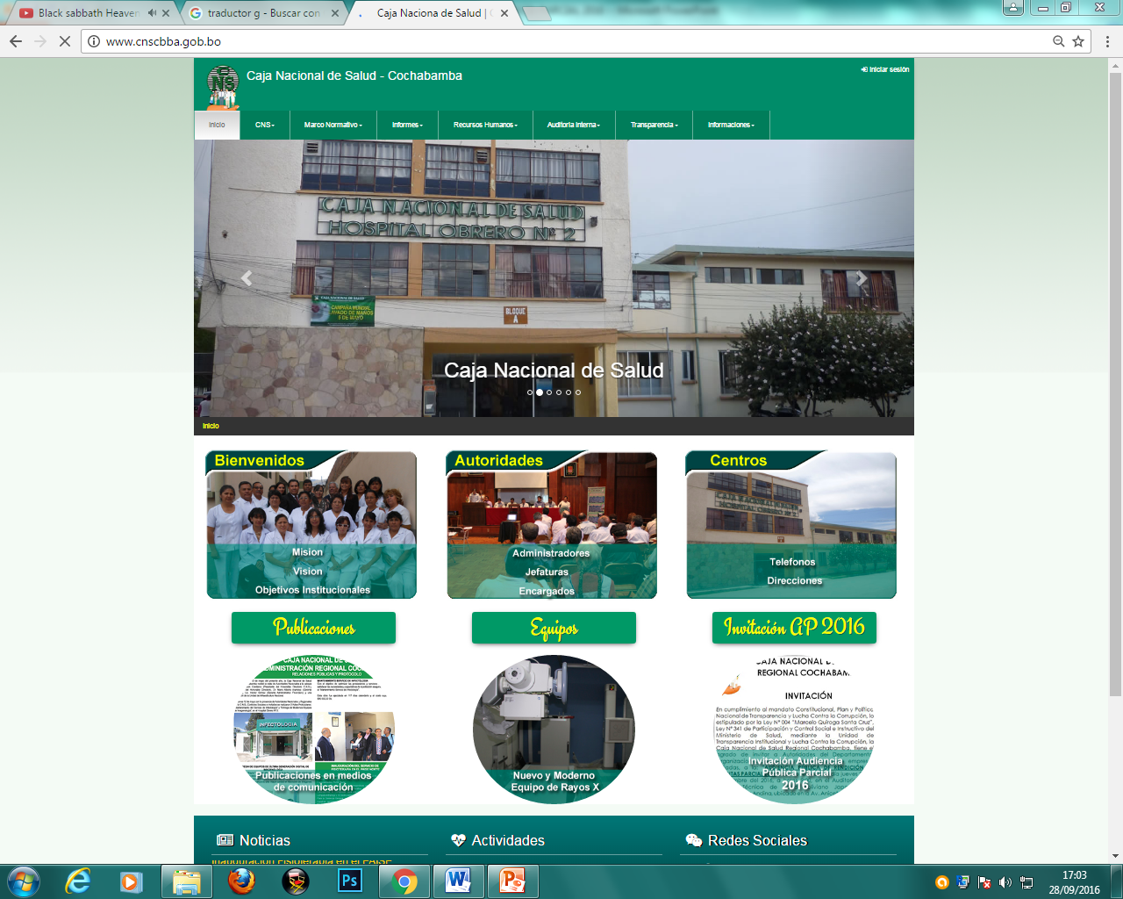
UNIDAD REGIONAL DE SISTEMAS
PROYECTOS | ESTADO DE AVANCE
Implementación del sistema de Afiliaciones, Cotizaciones y Recaudaciones (Plataforma ERP-CNS) | Cumplido
Rediseño de la Página Web Regional | Cumplido
FUENTE: Unidad Regional de Sistemas

Slide 38
UNIDAD REGIONAL DE INFRAESTRUCTURA
DATOS GENERALES
N° | INDICADOR | PROYECTO | ESTADO | OBSERVACIONES
1 | PROYECTOS DE PREINVERSIÓN | DIAGNÓSTICO Y REDISEÑO INTERAL SIST. ELÉCTRICO H.O. N°2 | CONCLUIDO | _
2 | PROYECTOS DE PREINVERSIÓN | CONST.SIT. RED ALCANTARILLADO SANITARIO H.O. N°2 | A CONCLUIR | FALTA-DOCUMENTOS,FICHA AMBIENTAL
3 | PROYECTOS DE PREINVERSIÓN | CONSTRUCCIÓN ARCHIVO GENERAL REGIONAL-CBBA. | A CONCLUIR | FALTA-DOCUMENTOS,FICHA AMBIENTAL
4 | PROYECTOS DE PREINVERSIÓN | CONSTRUCCIÓN DEPÓSITO DE INSUMOS Y OFICINA- REG. CBBA. | A CONCLUIR | FALTA-DOCUMENTOS,FICHA AMBIENTAL

Slide 39
UNIDAD REGIONAL DE INFRAESTRUCTURA
DATOS GENERALES
N° | INDICADOR | PROYECTO | ESTADO | OBSERVACIONES
5 | PROYECTOS DE PREINVERSIÓN | CONST. EDIFICIO ADMINISTRACIÓN-CBBA. | DEFINICIÓN DE DISEÑO | FALTA-DOCUMENTOS,FICHA AMBIENTAL,AUDIENCIA CON EL GAM CERCADO CBBA. APERTURA DE PARQUEO.
6 | PROYECTOS DE PREINVERSIÓN | AMPLIACIÓN SERVICIO DE LABORATORIO H.O. N°2 -CBBA. | A CONCLUIR | FALTA-DOCUMENTOS,FICHA AMBIENTAL
7 | PROYECTOS DE PREINVERSIÓN | AMPLIACIÓN ALMACÉN DE MEDICAMENTOS H.O. N°2-CBBA. | A CONCLUIR | FALTA-DOCUMENTOS,FICHA AMBIENTAL
8 | PROYECTOS DE PREINVERSIÓN | CONST. DEPÓSITO ACTIVOS FIJOS. REG. CBBA. | A CONCLUIR | FALTA-DOCUMENTOS,FICHA AMBIENTAL

Slide 40
UNIDAD REGIONAL DE INFRAESTRUCTURA
9 | PROYECTOS DE PREINVERSIÓN | CONST. CENTRO ONCOLÓGICO H.O. N°2 REG.CBBA. | DEFINICÓN DE DISEÑO | FALTA-DOCUMENTOS,FICHA AMBIENTAL COMPLEGIDAD DEL DISEÑO, POR DEMANDA DE LOS DATOS ESTADÍSTICOS.
10 | PROYECTOS DE PREINVERSIÓN | CONST.UNIDAD DE MED. MATERNO FETAL ALTO RIESGO OBSTETRICO. | EN ELABORACIÓN DE CARPETA | REFORMULADO
PROYECTOS DE INVERSIÓN
1 | PROYECTOS DE INVERSIÓN | CONSTRUCCION POLICLINICO QUILLACOLLO | PREVIO A PUBLICAR | PRESUP. DADO POR EL DNIS- PUBLICADO POR EL DNIS .
2 | PROYECTOS DE INVERSIÓN | CONSTRUCCION Y EQUIPAMIENTO AREA DE RESONANCIA MAGNÉTICA H.O. N°2 | CONCLUIDO

Slide 41
UNIDAD REGIONAL DE INFRAESTRUCTURA
1 | MANTENIMIENTO | MANT. EXTERIOR BLOQUE C Y D H.O. N°2 | A FIRMA DEL CONTRATO | DEMORA EN LA PUBLICACIÓN DEBIDO A ROTACIÓN DE PERSONAL A CONTRATO
2 | MANTENIMIENTO | REFUNCIONALIZACIÓN ARCHIVOS CLÍNICOS H.O. N°2 | A FIRMA DEL CONTRATO | ROTACIÓN DE PERSONAL A CONTRATO PARA LA ELABORACIÓN DE LA CARPETA
3 | MANTENIMIENTO | MANT. MEDICINA INTERNA BLOQUE VARONES | A FIRMA DEL CONTRATO | DIFICULTAD POR LAS FIRMAS A LA PUBLICACIÓN DEL DL2 UNIDAD SOLICITANTE.
4 | MANTENIMIENTO | MANT. MEDICINA INTERNA BLOQUE MUJERES | A FIRMA DEL CONTRATO | DIFICULTAD POR LAS FIRMAS A LA PUBLICACIÓN DEL DL2 UNIDAD SOLICITANTE.
5 | MANTENIMIENTO | MANTENIMIENTO REFORESTACIÓN JARDINES H.O. N°2 | PARA PUBLICACIÓN | REFORMULADO
6 | MANTENIMIENTO | MANT. RAMPA BLOQUE A. | PARA PUBLICACIÓN | REFORMULADO
7 | MANTENIMIENTO | SISTEMA DE AUTOMATIZACIÓN POZOS DE AGUA. | EN ADJUDICACIÓN | REFORMULADO
8 | MANTENIMIENTO | INSTALACIÓN DE AIRE COMPRIMIDO. | EN ELABORACIÓN DE CARPETA | REFORMULADO
FUENTE: Unidad Regional de Infraestructura

Slide 42
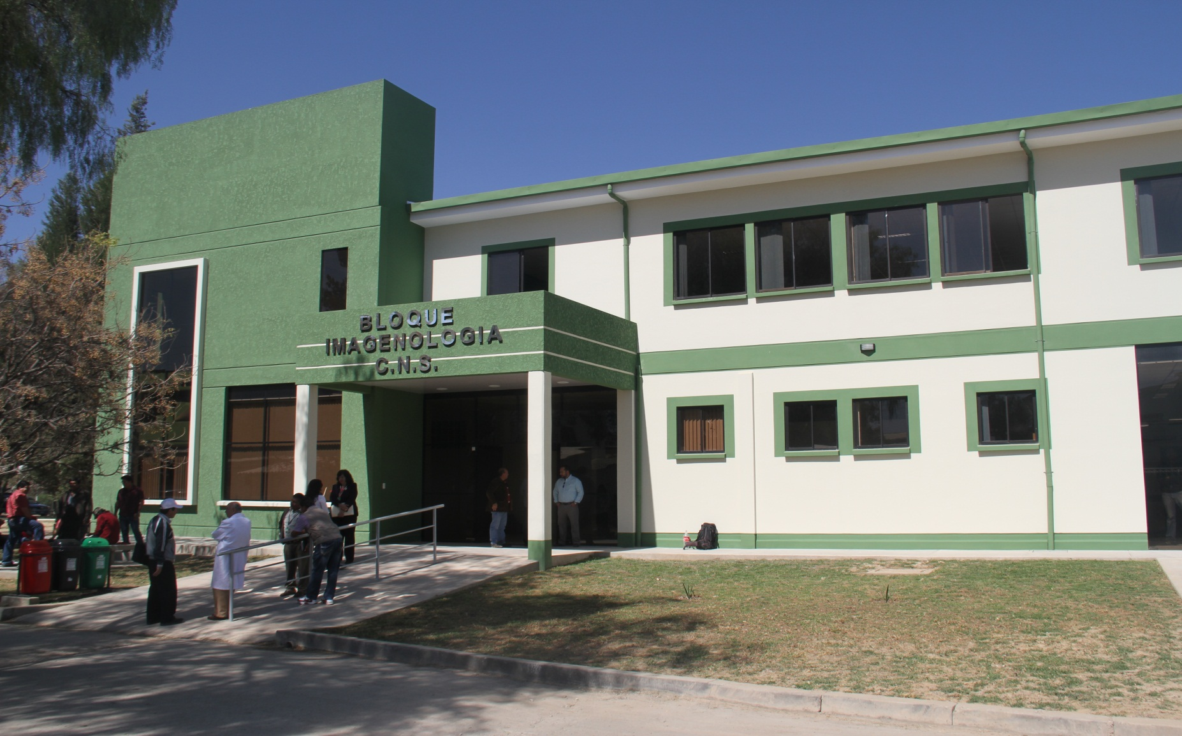
UNIDAD REGIONAL DE INFRAESTRUCTURA
CONSTRUCCIÓN ÁREA DE RESONANCIA MAGNÉTICA HOSPITAL OBRERO Nº 2

Slide 43
SUPERVISIÓN REGIONAL DE
RELACIONES PÚBLICAS Y PROTOCOLO
PRODUCCIÓN IMPRESA
CANTIDAD | DETALLE | OBSERVACIÓN
70.000 | Volantes Afiliación | CONCLUIDO
60.000 | Trípticos salud | CONCLUIDO
60.000 | Trípticos administrativos | CONCLUIDO
20.000 | Bípticos salud | CONCLUIDO
5.000 | Stiker ¨La Reestructuración Avanza¨ | CONCLUIDO
7.000 | Manual de Primeros Auxilios | CONCLUIDO
7.000 | Manual de Prevención de Riesgos | CONCLUIDO
7.000 | Guía de Información al Usuario | CONCLUIDO
506 | (Cartas, 51 Circulares, Memorándum y otros)
250 | Certificados de capacitación y reconocimientos.
50 | Banner con varillas | CONCLUIDO
30 | Banner con roller | CONCLUIDO
1.000 | Calendarios | PROCESO
3.500 | Revista Salud Nº 4 | PROCESO
3.000 | Memoria Institucional 2016 | PROCESO
30 | Rotafolios Salud | PROCESO
50 | Letreros en acrílico (Misión – Visión, Derechos y Obligaciones del Asegurado) | PROCESO
FUENTE: Supervisión Regional de Relaciones Públicas y Protocolo

Slide 44
SUPERVISIÓN REGIONAL DE
RELACIONES PÚBLICAS Y PROTOCOLO
PRODUCCIÓN AUDIOVISUAL
CANTIDAD | DETALLE | OBSERVACIÓN
7 | Spot promoción de la salud | CONCLUIDO difundidos por Circuito cerrado del C.I.M.F.A. M.A.V. y Adm. Reg.
1 | Spot difusión de Beneficios del Complemento Nutricional ¨Carmelo¨ | CONCLUIDO difundido por Canal 4 Red ATB (Noticiero Meridiano).
ORGANIZACIÓN Y APOYO LOGÍSTICO EN EVENTOS
CANTIDAD | DETALLE
5 | Actos protocolares
5 | Conferencias de Prensa y visita a medios
17 | Cursos y Talleres de Capacitación Regionales y Nacionales
FUENTE: Supervisión Regional de Relaciones Públicas y Protocolo

Slide 45
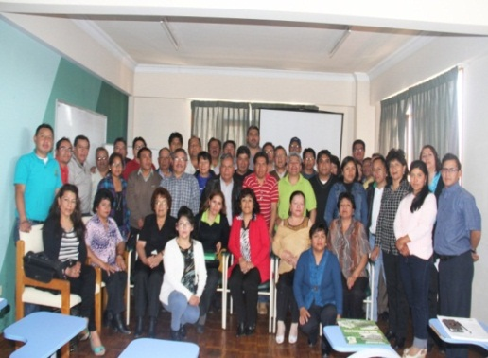
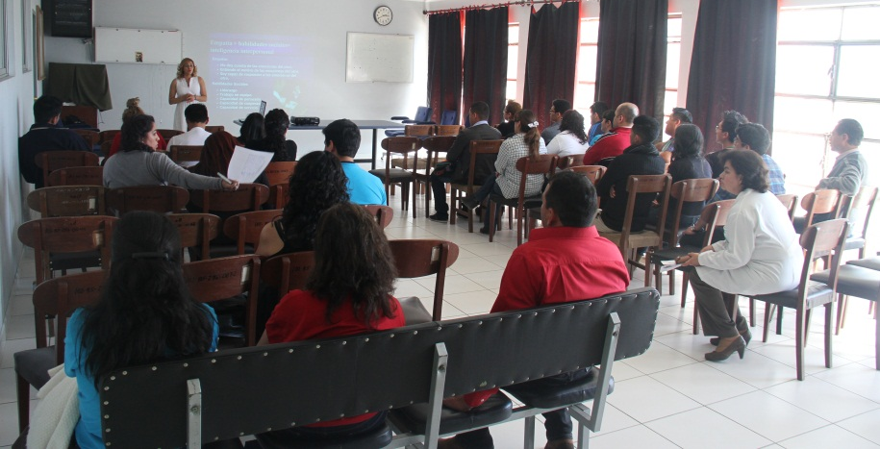
SUPERVISIÓN REGIONAL DE
RELACIONES PÚBLICAS Y PROTOCOLO
TALLER NACIONAL CONTABLE - PRESUPUESTAL
CAPACITACIÓN INTELIGENCIA EMOCIONAL
PRODUCCIÓN IMPRESA

Slide 46
CONCLUSIÓN
Considerando que los compromisos asumidos han sido atendidos en su mayoría o reprogramados en casos concretos y que se ha brindado información actualizada sobre el avance de gestión institucional; se pude concluir que la Caja Nacional de Salud Regional Cochabamba, cumple una vez más con la obligación de viabilizar el Proceso de Rendición Pública de Cuentas ante la sociedad civil, las organizaciones sociales y el control social, toda vez que es un proceso permanente, integral y que implica interacción con la ciudadanía.

Slide 47
GRACIAS POR SU ATENCIÓN
¨LA REESTRUCTURACIÓN AVANZA”

